Slide 1
System Architektur v0.0.2
06.10.16 – Andrei Ionita & Team SoNah

Slide 2
Übersicht
Bigdata Datenbanken
Live Datenbank
Statistics Datenbank
Sensordaten simulieren
statische Datenbank
Open Street Map Daten importieren
Parken Abfragen

Slide 3
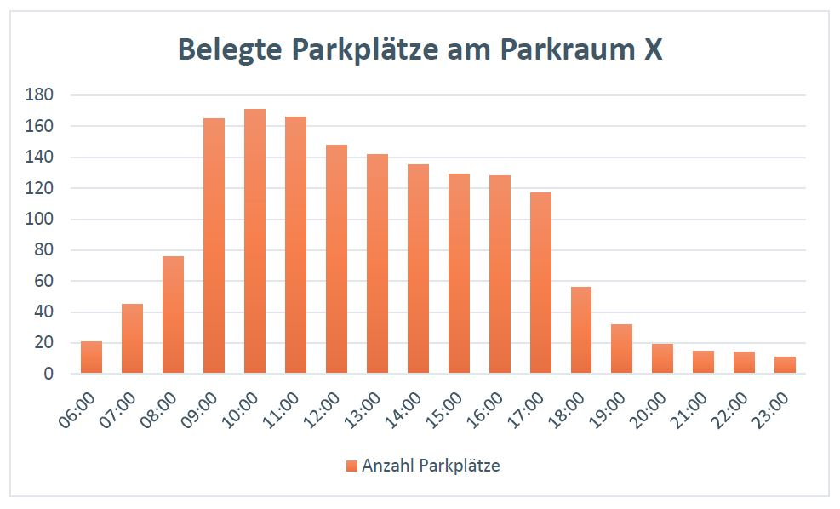
Bigdata Datenbanken
Live
- Sensordaten-
Feldsensoren
Periodisch ablagern
Statistics
- Historische Daten -
Prognosen
Archivierte
Stadtdaten

Slide 4
Bigdata Datenbank (2) – Live
Sensormeldungen bestehen aus:
Sensor id
Timestamp
Parkarea
isFree – ist jetzt der Platz frei oder belegt? (TRUE oder FALSE)

Slide 5
Bigdata Datenbank (3) – Statistics
Einträge bestehen aus
Parkarea ID
Tag der Woche
isHoliday
Uhrzeit
Anzahl der freien Plätze/AfP (durchschnitt)
Anzahl der belegten Plätze/AbP (durchschnitt)
Anzahl Meldungen Sensortyp1
AfP und AbP für Sensortyp1
Anzahl Meldungen Sensortyp2
AfP und AbP für Sensortyp2
…
Vorfaktor1
Vorfaktor2

Slide 6
Sensordaten simulieren
(Bis genug echte Daten verfügbar sind)
Je nach Speicherart unterscheiden sich folgende Strategien:
1 Eintrag / Event (aktuelle Wahl)
Pro Sekunde
Falls mehrfache Events pro Sekunde
Ein Eintrag hat Zehntelsekunde Untereinträge (0..9)
Vorteil: weniger Inserts, spart Schreibenzeit
Pro Minute
Sekunde-Events 0..59 sind zusammen gespeichert

Slide 7
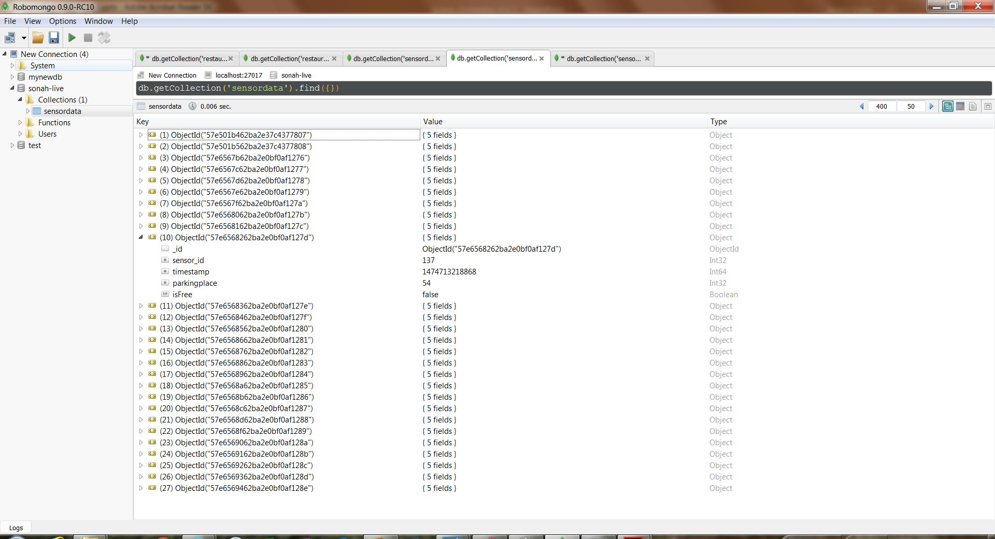
Mongodb - Screenshot

Slide 8
Push Aktualisierungen
Die freien Parkplätze per Parkareas aggregieren und periodisch aktualisieren
Map/Reduce
Filter: Einträge von zB letzter Minute
Map: Parkarea Id + isFree Wert (+1 / - 1)
Reduce: Delta berechnen = summiert die (+1 / -1) Werte pro Parkarea
Die Daten in eine separate Tabelle abspeichern

Slide 9
Statische Datenbank – Schema (1)
Informationen über die Sensoren
CREATE TABLE `sensors` (
`SensorID` bigint(20) NOT NULL AUTO_INCREMENT,
`Latitude` double NOT NULL,
`Longitude` double NOT NULL,
`Altitude` double NOT NULL DEFAULT '0',
`ParkingAreaID` bigint(20) COMMENT 'Parking area to which it belongs',
`Added` timestamp NOT NULL DEFAULT CURRENT_TIMESTAMP,
`Type` varchar(30) COMMENT 'Type of sensor (optical, etc.)',
PRIMARY KEY (`SensorID`)
);

Slide 10
Statische Datenbank – Schema (2)
Informationen über die Parkräume
CREATE TABLE `parkingareas` (
`ParkingAreaID` bigint(20) NOT NULL AUTO_INCREMENT,
`ParkingAreaName` varchar(30),
`AddressHousenumbers` varchar(80),
`Capacity` int,
`CenterLatitude` double NOT NULL,
`CenterLongitude` double NOT NULL,
`Access` varchar(20) COMMENT 'E.g. public, customers, residents, employees',
`Type` varchar(20) COMMENT 'E.g. surface, multi-storey, underground, rooftop, sheds, garage_boxes',
`FeeID` bigint(20) NOT NULL,
/* time interval when open – missing, mysql has no such inbuilt type*/
`ParkareaFeaturesIDS` varchar(80) NOT NULL,
PRIMARY KEY (`ParkingAreaID`)
);

Slide 11
Statische Datenbank – Schema (3)
Informationen über die relevante Parkräume vor Ort bzw. Typen von Gebäude
Essentiell, Prognose zu gleichartigen Parkräumen späterhin abzuleiten
CREATE TABLE `parkingareafeatures` (
`ParkingAreaFeatureID` bigint(20) NOT NULL AUTO_INCREMENT,
`ParkingAreaFeatureType` varchar(80), COMMENT 'E.g. school, supermarket, company, etc.',
`ParkingAreaFeatureSize` varchar(80), COMMENT ‚E.g. 1-100, 101- 300, 300 – 1000, etc. ',
PRIMARY KEY (` ParkingAreaFeatureID `)
);

Slide 12
Open Street Map Daten
Daten werden durch Abfragen an OSM Overpass API erhalten
Parkautomaten (vending = parking_tickets)
Parkräume (amentiy = parking)
Parkplätze an den Seiten (parking:lane)
Aktuell
sensors Tabelle wird mit OSM Parkautomaten-Daten befüllt
parkingareas Tabelle wird mit OSM Parkräume-Daten befüllt
sensor : parkingarea Zuordnung??

Slide 13
Parken Abfragen (1)
Vereinfacht: Finde die besten Parkmöglichkeiten in der Nähe von Position (lat, lon), jetzt!
Vorgeschlagener Algorithmus:
Suche im Umkreis 500m
finde die Parkareas, die den aktuellen Standort geometrisch enthalten
Berechne Anteil an freien Plätzen für diese Parkareas (stand: aktuell)
Erstelle eine Rangliste; E.g. P1: 35% frei, P2: 24% frei, P3: 10% frei
Falls nicht genug Parkareas gefunden/die Auslastungsgrad zu hoch ist, dann…
Suche im Umkreis 1000m
das Gleiche
Suche im Umkreis 1500m

Slide 14
Parken Abfragen (2)
Schleife endet sobald man drei Parkareas gefunden hat
Aktueller Auslastungsgrad der gewählten Parkareas der aggregierten Datenbank abfragen
User bekommt eine Liste mit verfügbaren Freiplätzen in den nahliegenden Parkräumen; zum Beispiel:
Adalbertsteinweg Parkhaus / 65%
Jülicher Straße 4 – 14 / 40%
Normaluhr Parken / 38%

